Slide 1
Государственное бюджетное учреждение здравоохранения ГОРОДСКАЯ ПОЛИКЛИНИКА № 107 Департамента здравоохранения города Москвы Отчет о работе в 2016 году по районам Свиблово и Бабушкинский

Slide 2
ИСТОРИЯ
Учреждение создано в 1966 году как 107-я городская поликлиника, располагающаяся на Алтуфьевском шоссе.
В 70-х годах прошлого века началась массовая застройка района Отрадное многоэтажными домами, возникла потребность в оказании квалифицированной первичной медико-санитарной помощи большому количеству жителей.
В 1986 году для поликлиники в районе улиц Декабристов и Хачатуряна была выделена территория, построено новое девятиэтажное здание.
В 2012 году, в ходе реорганизации здравоохранения, приказом Департамента здравоохранения города Москвы от 05.05.2012 № 405, к Городской поликлинике № 107 были присоединены четыре городские поликлиники, ставшие нашими филиалами, обслуживающие жителей районов Отрадное, Свиблово, Северное и Южное Медведково.
Всего в настоящее время в составе ГБУЗ «ГП № 107 ДЗМ» пять учреждений, обслуживающих 261427 человек прикрепленного населения.
Городская поликлиника № 107 (численность населения 66086)
Филиал № 1 (бывш. ГП 31) (численность населения 69351)
Филиал № 2 (бывш. ГП 48) (численность населения 41020)
Филиал № 3 (бывш. ГП 144) (численность населения 41822)
Филиал № 4 (бывш. ГП 165) (численность населения 43145)

Slide 3
СТРУКТУРА ОБЪЕДИНЕНИЯ
ФИЛИАЛ № 1
улица Снежная дом 22
30 минут транспортом
(авт. 628 от м.Отрадное до ост. к-т Сатурн, далее 4 мин пешком)
ФИЛИАЛ № 2
улица Бестужевых дом 15
16 минут пешком
ФИЛИАЛ № 3
улица Полярная дом 28
30 минут транспортом
(авт. 605 от м.Отрадное до ост. Полярная улица, далее авт. 174 до ост. Поликлиника)
ГБУЗ «ГП № 107 ДЗМ»
(головное учреждение)
ГОРОДСКАЯ ПОЛИКЛИНИКА № 107
улица Декабристов дом 24
ст. м. Отрадное
ФИЛИАЛ № 4
улица Пестеля дом 6А
11 минут пешком

Slide 4
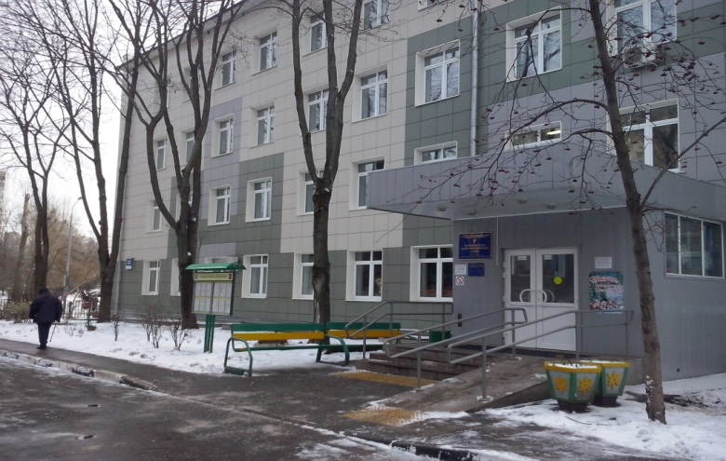
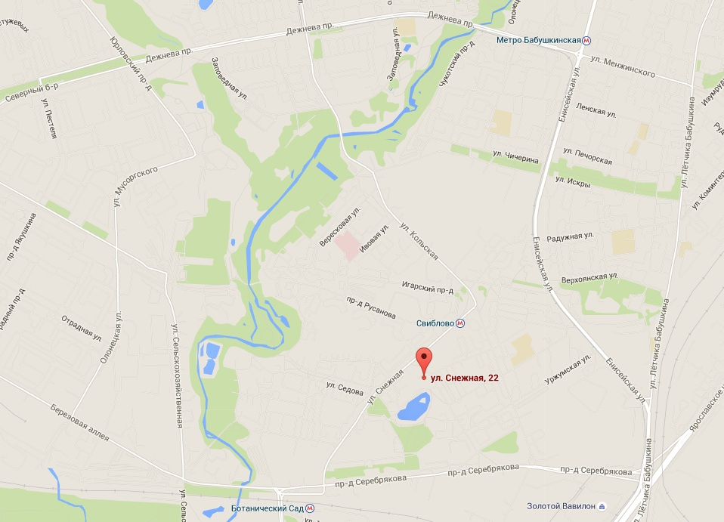
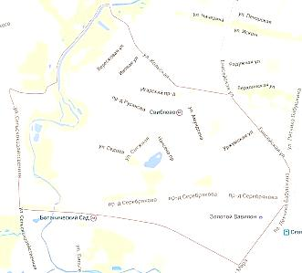
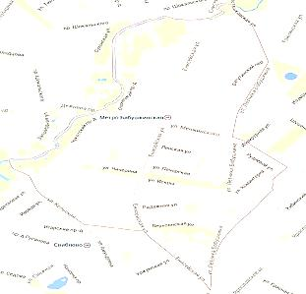
РАЙОНЫ СВИБЛОВО И БАБУШКИНСКИЙ
Филиал № 1
ул. Снежная, 22
8-499-180-80-55
2 км
278 м
500 м
Филиал № 1
Район Свиблово
Район Бабушкинский

Slide 5
СТРУКТУРА И ЧИСЛЕННОСТЬ РАЙОНА
Филиал | Количество населения
Филиал № 1 (ранее ГП № 31) ВСЕГО | 69354
- жителей р-на Свиблово | 50724
- жителей р-на Бабушкинский | 18630

Slide 6
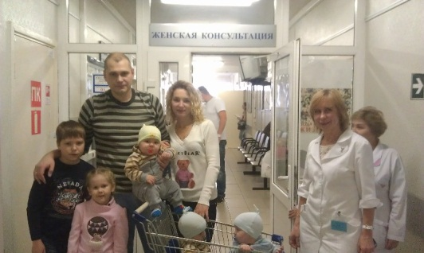
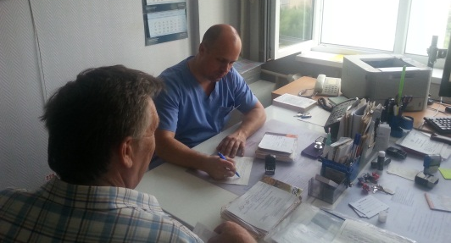
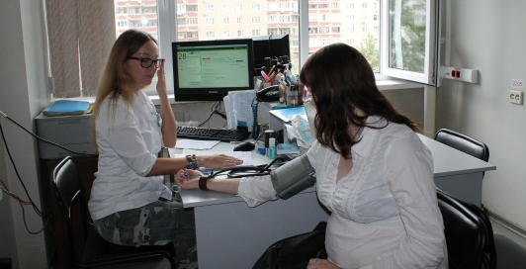
ПОДРАЗДЕЛЕНИЯ В СОСТАВЕ ОБЪЕДИНЕНИЯ
Терапевтические отделения (10 отделений)
Отделение медицинской помощи на дому
Хирургическое отделение
Офтальмологическое отделение
Консультативно-диагностическое отделение
Урологическое отделение
Женские консультации (5 подразделений)
Отделение онкологии
Центр здоровья
Отделение профилактики
Кардиологические кабинеты
Неврологические кабинеты
Эндокринологические кабинеты
Оториноларингологические кабинеты
Дневной стационар на 75 коек
Кабинеты восстановительного лечения
Отделение платных медицинских услуг

Slide 7
ДЕЯТЕЛЬНОСТЬ
Поликлиника, располагая мощностями
Городской поликлиники № 107, консультативно-диагностического отделения и четырех филиалов, оказывает медицинскую помощь по следующим направлениям:
- терапия,
- гастроэнтерология,
- гинекология,
- колопроктология,
- урология,
- онкология,
- неврология,
- офтальмология,
- реабилитация,
- оториноларингология,
- маммология,
- кардиология,
- иммунология,
- эндокринология,
- хирургия,
- лабораторная диагностика
- высокотехнологичная медицинская помощь.
На все виды деятельности учреждение имеет
Лицензию № ЛО-77-01-011369 от 01.12.2015 (бессрочная).

Slide 8
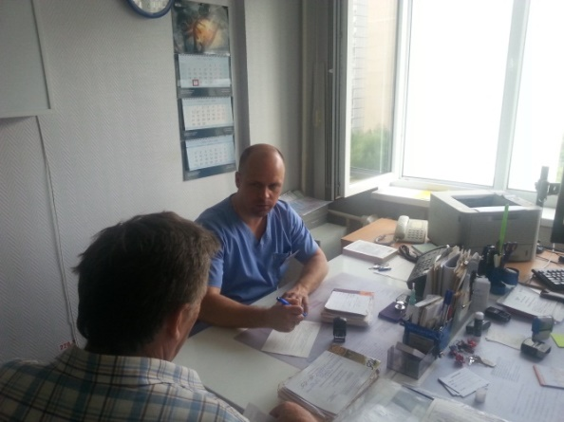
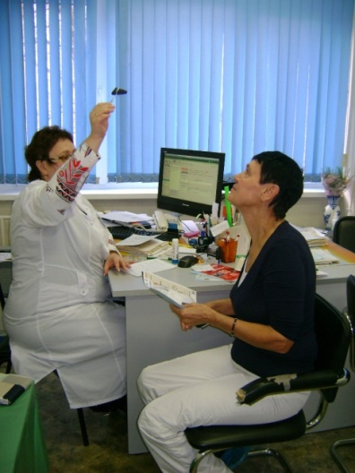
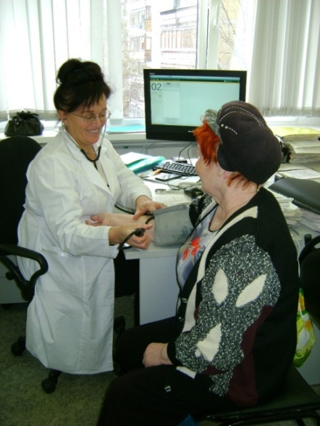
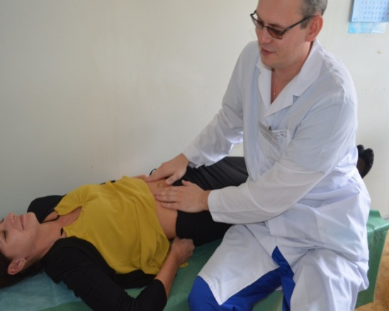
НАШИ СПЕЦИАЛИСТЫ
- врач-терапевт,
- врач-уролог,
- врач-колопроктолог,
- врач-акушер-гинеколог,
- врач-оториноларинголог,
- врач-эндоскопист,
- врач-офтальмолог,
- врач-стоматолог,
- врач-невролог,
- врач-маммолог,
- врач-онколог,
- врач-кардиолог,
- врач-эндокринолог,
- врач-гастроэнтеролог,
- врач-иммунолог,
- врач-ревматолог.

Slide 9
ШТАТЫ И КАДРЫ
Наименование должности | 2015 ГОД |  | 2016 ГОД |  | Изменение занятых должностей, %
 | Число штатных должностей в целом по учреждению | Число занятых должностей в целом по учреждению | Число штатных должностей в целом по учреждению | Число занятых должностей в целом по учреждению
Врачи | 419 | 297,5 | 418,25 | 292,25 | -2
Средний медицинский персонал | 544 | 446,75 | 468 | 382,25 | -16
Всего | 963 | 744,25 | 886,25 | 674,5 | -9

Slide 10
РАБОТА ВРАЧЕЙ
Отчетный период | Число посещений врачей, включая профилактические, всего | Число посещений врачей по поводу заболеваний | Число посещений врачами на дому
2015 год | 328,126 | 208,880 | 15,879
2016 год | 197,557 | 160,039 | 1,356
Динамика показателя (%) | -40 | -23 | -93
ХИРУРГИЧЕСКАЯ РАБОТА ФИЛИАЛА
Название операций | Число проведенных операций в амбулаторно-поликлиническом учреждении, всего
 | 2015 год | 2016 год
Всего операций | 359 | 134

Slide 11
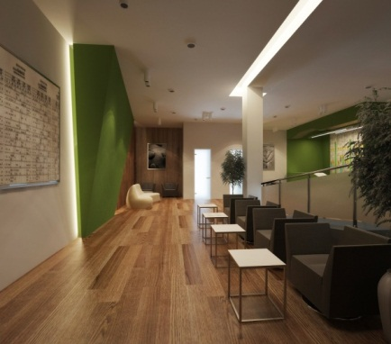
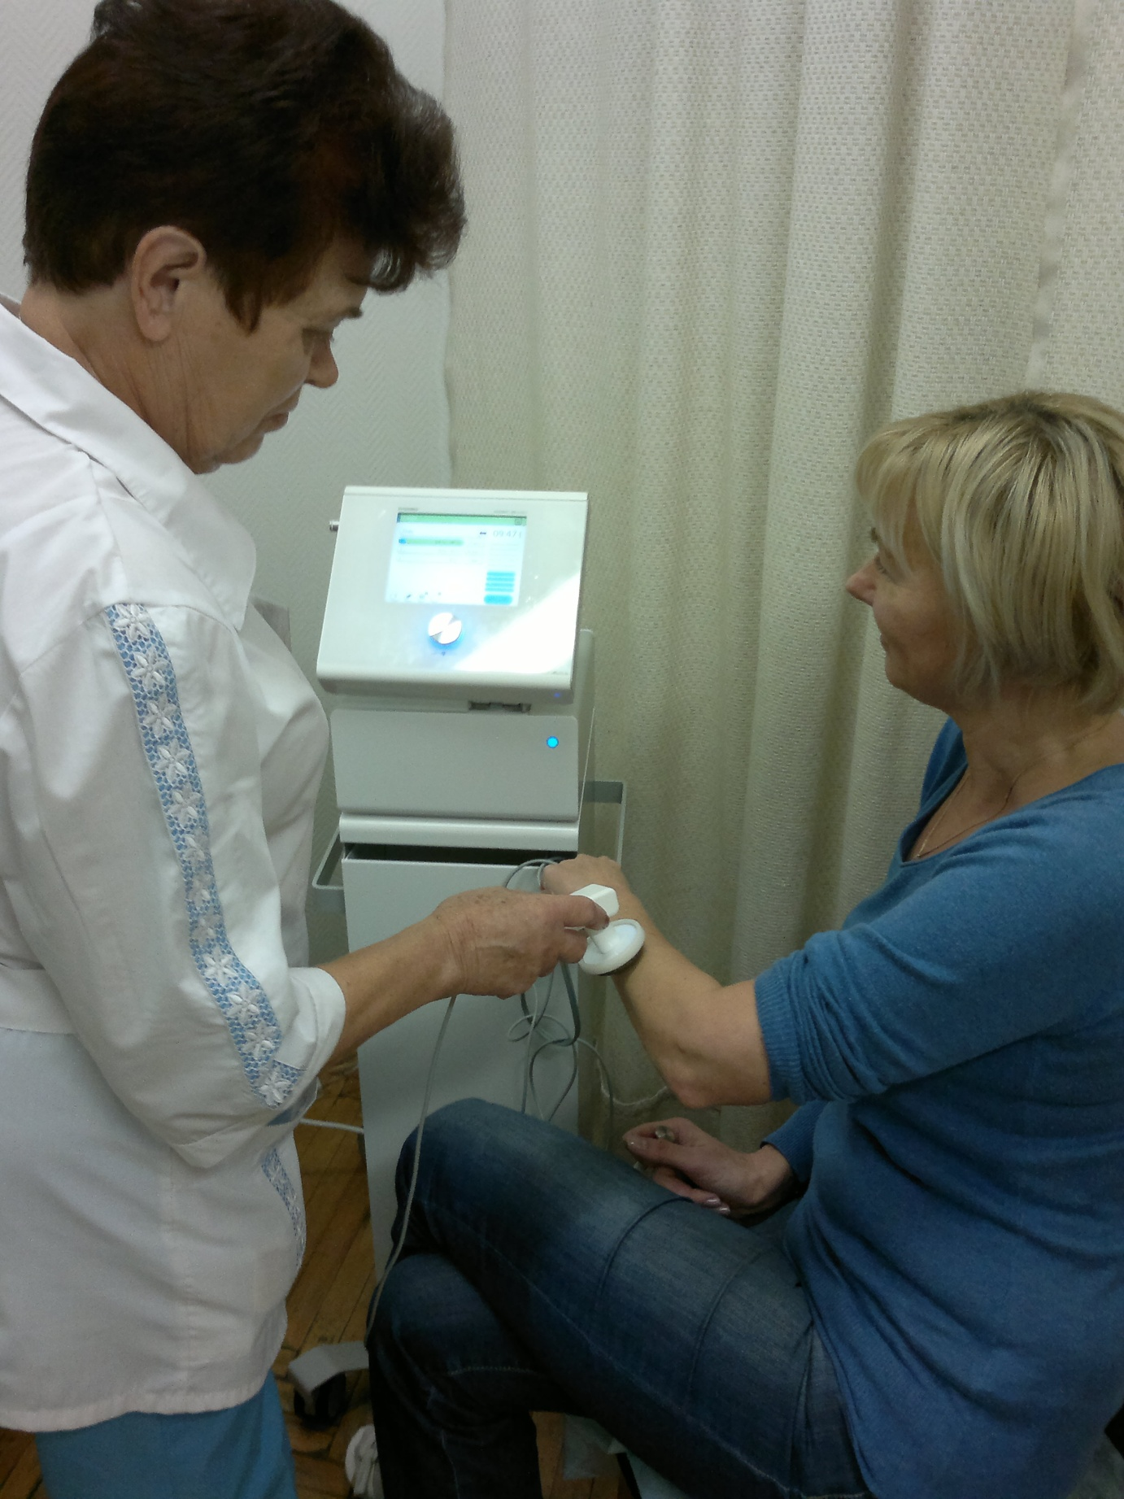
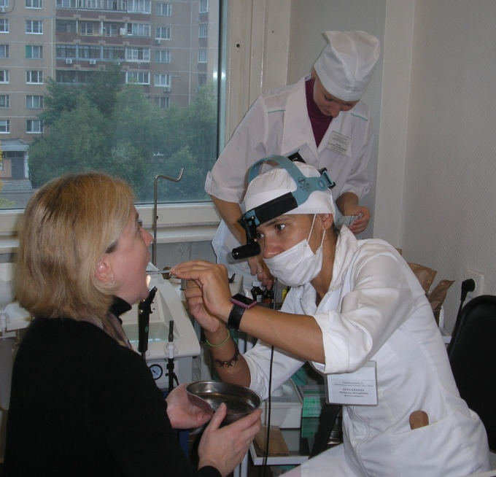
УКРЕПЛЕНИЕ МАТЕРИАЛЬНО-ТЕХНИЧЕСКОЙ БАЗЫ
В 2011 году в филиале закончен капитальный ремонт.
В 2015 году была установлена новая медицинская мебель в кабинетах врачей, мебель общего назначения в холлах на этажах филиала – в зонах комфортного пребывания, установлены кулеры с питьевой водой и вендинговые аппараты со снеками.

Slide 12
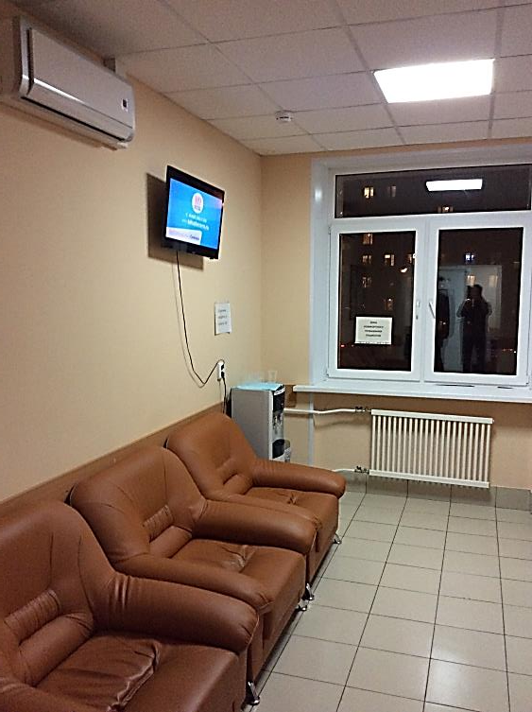
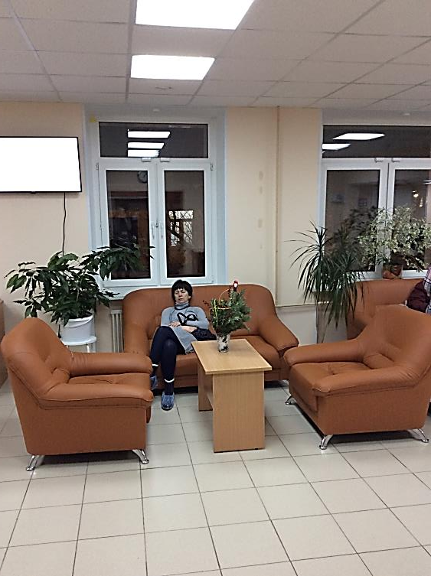
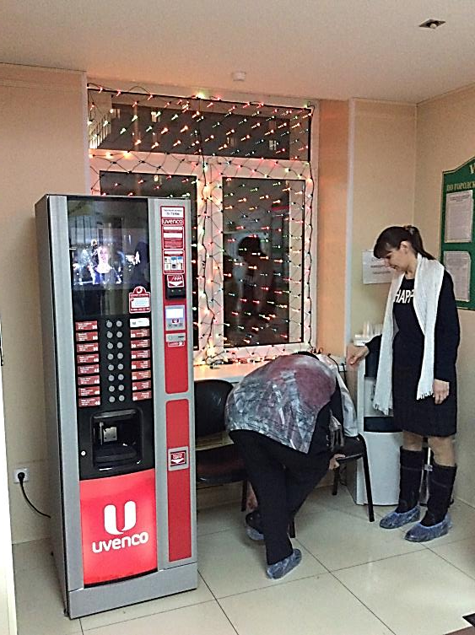
УСЛОВИЯ КОМФОРТНОГО ПРЕБЫВАНИЯ
Зоны комфортного пребывания имеются в каждом филиале ГБУЗ «ГП № 107 ДЗМ», оборудованы:
кулером и стаканчиками для воды,
кондиционерами (сплит-системами),
телевизорами для демонстрации роликов о здоровом образе жизни,
комфортными диванами и креслами,
вендинговыми аппаратами с кофе и снеками.

Slide 13
СТРУКТУРА ЗАБОЛЕВАЕМОСТИ ЖИТЕЛЕЙ РАЙОНА.
Трудоспособный возраст
№ п/п | Наименования показателя | 2016 | 2015 | Динамика изменения показателя (%)
1 | Зарегистрировано заболеваний - всего | 67551 | 66630 | +1
2 | Инфекционные и паразитарные болезни | 549 | 471 | +17
3 | Новообразования - всего, из них: | 1232 | 323 | +281
3.1. | Злокачественные новообразования
4 | Болезни эндокринной системы, расстройства питания и нарушения обмена веществ - всего, из них: | 3706 | 3148 | +18
4.1. | Болезни щитовидной железы | 973 | 868 | +12
4.2. | Сахарный диабет | 2400 | 2134 | +12
5 | Болезни нервной системы | 534 | 426 | +25
6.1. | Болезни, характеризующиеся повышенным кровяным давлением | 2171 | 1958 | +11
6.2. | Ишемическая болезнь сердца | 6909 | 6489 | +6
6.3. | Острый инфаркт миокарда | 45 | 45 | 0
6.4. | Цереброваскулярные болезни | 6211 | 6170 | +1
7 | Острые респираторные инфекции нижних дыхательных путей | 9508 | 11831 | -20
8 | Болезни органов пищеварения | 4845 | 6104 | -21
9 | Болезни косно-мышечной системы и соединительной ткани | 6564 | 7165 | -8
10 | Болезни мочеполовой системы | 6627 | 3571 | +86
11 | Болезни глаза и его придаточного аппарата | 7162 | 7114 | +1
12 | Травмы, отравления и некоторые другие последствия воздействия внешних причин | 237 | 290 | -18

Slide 14
СТРУКТУРА ЗАБОЛЕВАЕМОСТИ ЖИТЕЛЕЙ РАЙОНА
Трудоспособный возраст

Slide 15
ПРОФИЛАКТИЧЕСКАЯ РАБОТА
Диспансерное наблюдение за инвалидами и участниками Великой Отечественной войны и воинами-интернационалистами
Показатели | Участники ВОВ, в том числе инвалиды ВОВ
 | 2015 | 2016
Состоит под диспансерным наблюдением на конец отчетного года | 93 | 68
Снято с диспансерного наблюдения в течение отчетного года | 23 | 25
в том числе: выехало | 14 | 3
умерло | 9 | 22
Состоит по группам инвалидности: I | 9 | 5
II | 84 | 63
III | - | -
Получили стационарное лечение | 22 | 68
Получили санаторно-курортное лечение | - | -

Slide 16
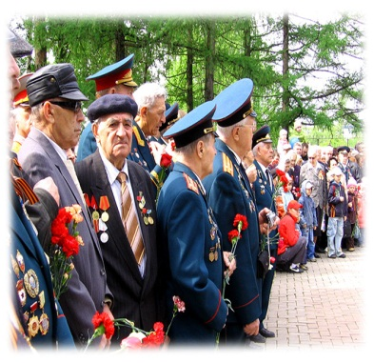
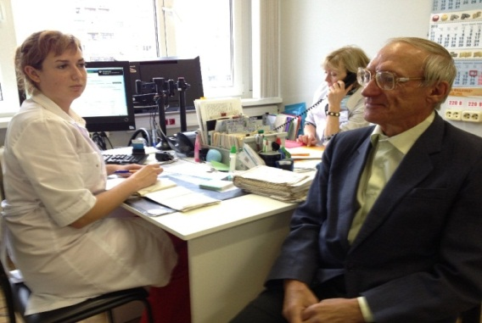
ПРОФИЛАКТИЧЕСКАЯ РАБОТА
Численность инвалидов, состоящих на учете в ГБУЗ «ГП № 107 ДЗМ»
Группа инвалидности | Взрослые 18 лет и старше |  | Инвалиды вследствие аварии на Чернобыльской АЭС
 | 2015 | 2016 | 2015 | 2016
I группа | 343 | 337 | 2 | 2
II группа | 5706 | 5683 | 2 | 2
III группа | 1097 | 1099 | - | -
Всего | 7146 | 7133 | 4 | 4

Slide 17
МЕРОПРИЯТИЯ ПО МЕДИЦИНСКОЙ ПРОФИЛАКТИКЕ
Результат диспансеризации определенных групп взрослого населения | Мужчины |  |  | Женщины
 | 21-36 лет | 39-60 лет | старше 60 лет | 21-36 лет | 39-60 лет | старше 60 лет
Определена I группа здоровья | 742 | 89 | - | 1009 | 246 | -
Определена II группа здоровья | 89 | 566 | 63 | 78 | 669 | 118
Определена III группа здоровья | 111 | 1099 | 876 | 62 | 1407 | 1676

Slide 18
САНИТАРНО-ГИГИЕНИЧЕСКОЕ ОБУЧЕНИЕ НАСЕЛЕНИЯ
Школы пациентов
проучено:
В 2015 г. – 4067 пациентов,
В 2016 г. – 3120 пациентов.
Школа артериальной гипертонии,
Школа здорового образа жизни,
Школа по сахарному диабету,
Школа профилактики инсульта,
Школа по заболеваниям простаты,
Школа по рассеянному склерозу,
Школа бронхиальной астмы,
Школа для больных болезнью Паркинсона,
Школа глаукомы,
Школа для пациентов с заболеваниями
костно-мышечной системы,
Школа для беременных,
Школа по варфаринотерапии и др.
Школы Центра здоровья
проучено:
В 2015 г. – 1030 пациентов,
В 2016 г. – 798 пациентов.
Школа при риске гипертонической болезни,
Школа при риске бронхиальной астмы,
Школа при риске болезней
костно-мышечной системы,
Школа при риске ожирения,
Школа при риске сахарного диабета,
Школа «Жизнь без табака» и др.
Notes:
Это цифры по объединению. Т.к. Центр здоровья – структура централизованная. В школах при ф.3 – 1524 пациента в 2014 году

Slide 19
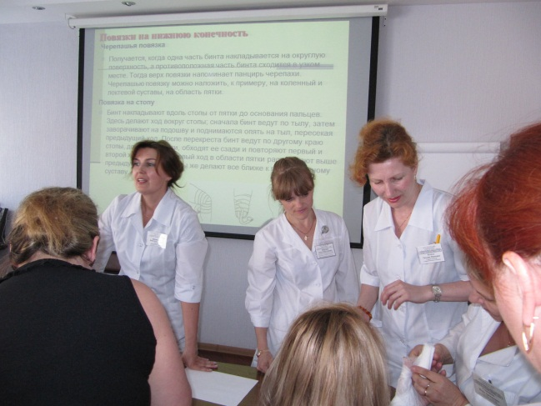
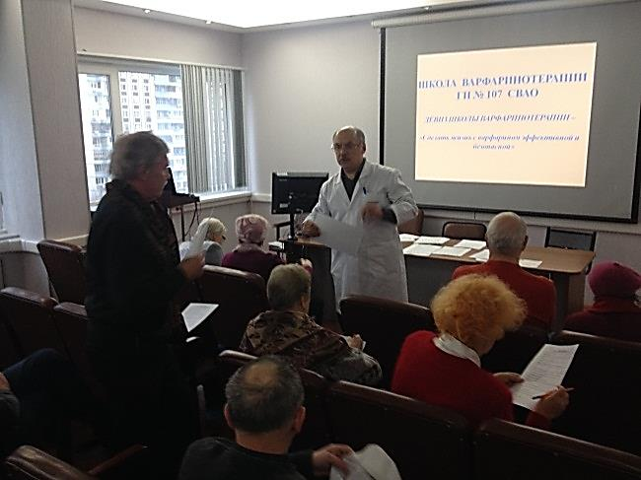
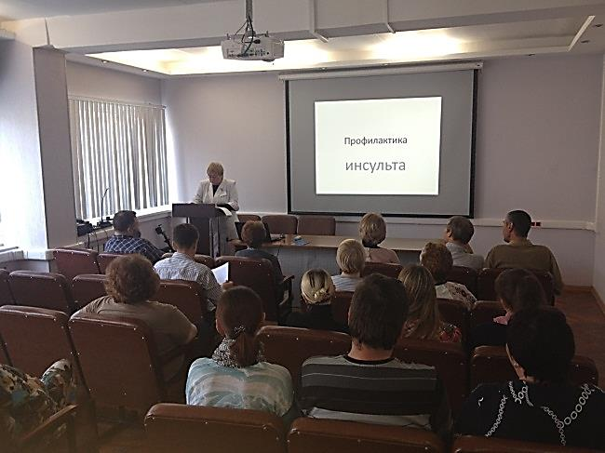
САНИТАРНО-ГИГИЕНИЧЕСКОЕ ОБУЧЕНИЕ НАСЕЛЕНИЯ
Центр здоровья
Кабинеты здорового пациента
Школы здоровья

Slide 20
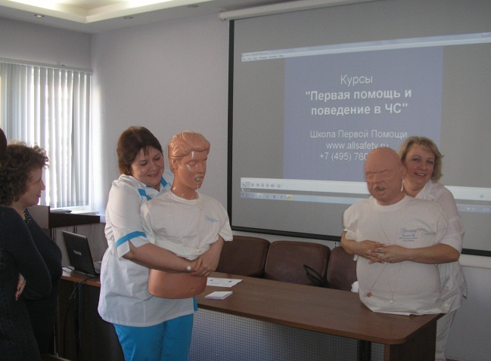
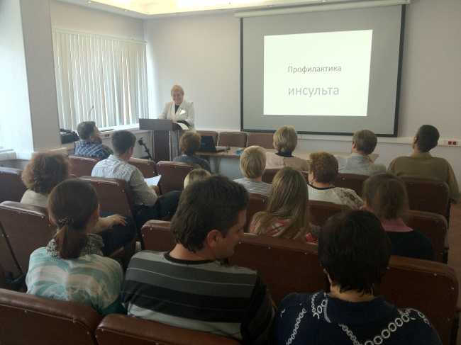
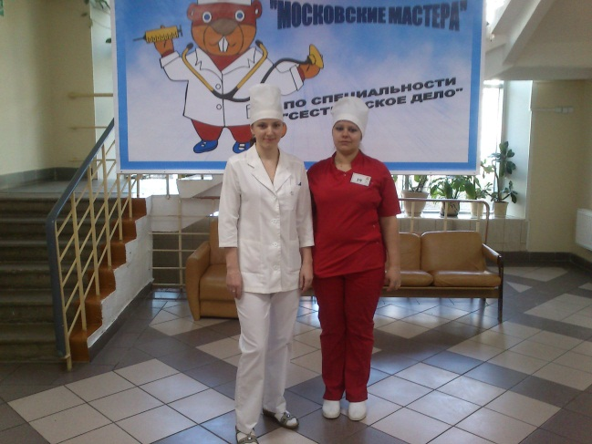
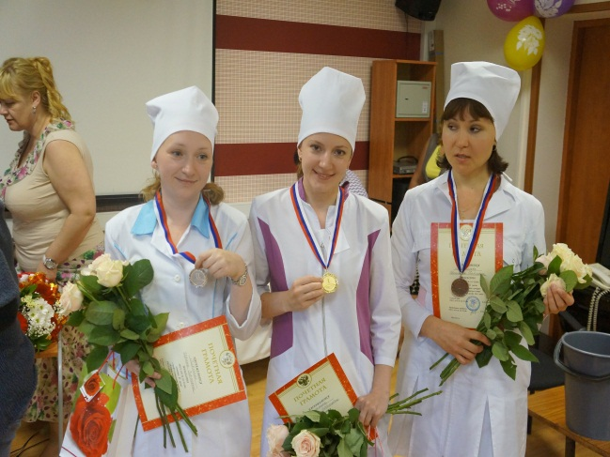
ПОСТОЯННОЕ ОБУЧЕНИЕ – И СОТРУДНИКОВ И ПАЦИЕНТОВ
Проведение
тренингов
персонала
Обучение
пациентов
Всего
в
лидерах!
Проведение
конкурсов
среди
сотрудников

Slide 21
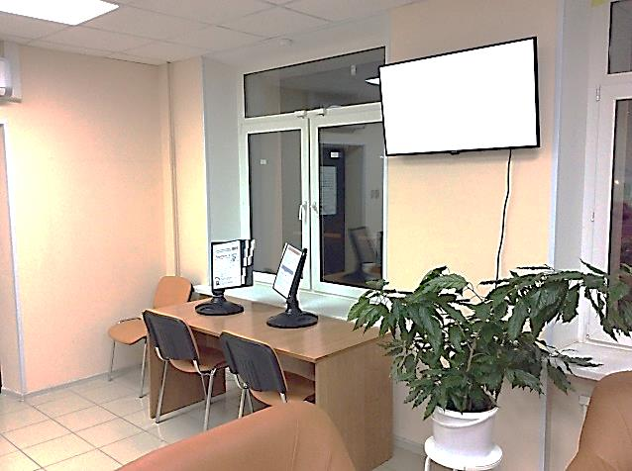
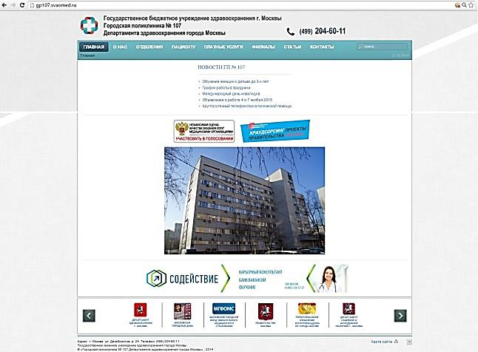
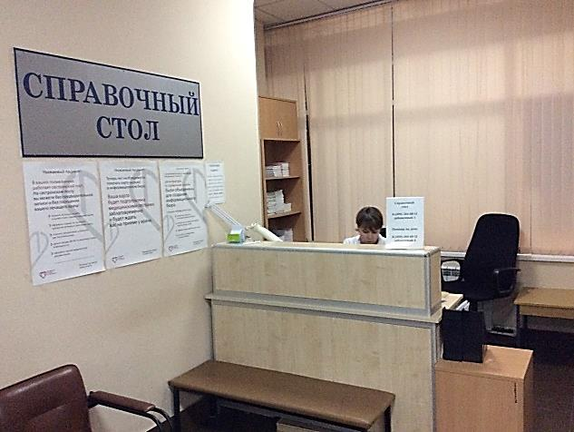
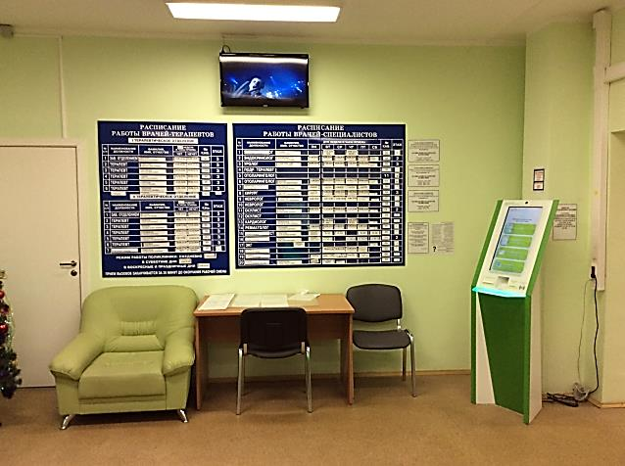
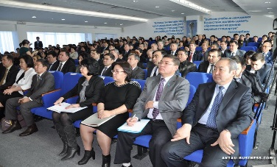
ИНФОРМИРОВАННОСТЬ НАСЕЛЕНИЯ
Справочно-информационные материалы,
Стенды,
Буклеты,
Официальный сайт,
Демонстрация роликов, посвященных здоровому образу жизни и диспансеризации в холлах филиалов.
Заседания общественного совета:
в 2015 году проведено
4 заседаний.
Встречи с населением:
в 2016 году проведено
114 встреч.

Slide 22
ДНИ ОТКРЫТЫХ ДВЕРЕЙ В 2016 ГОДУ

Slide 23
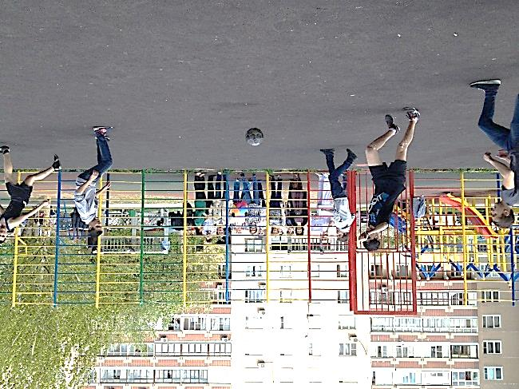
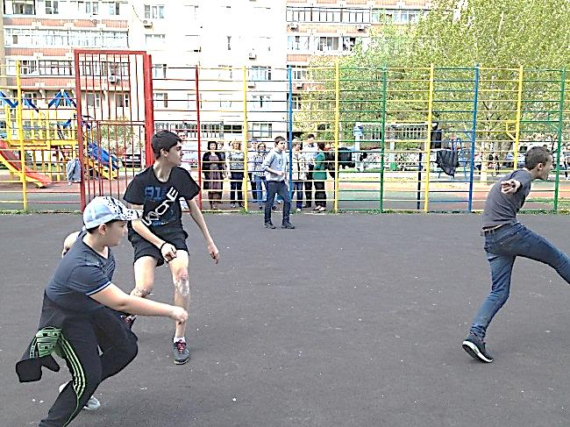
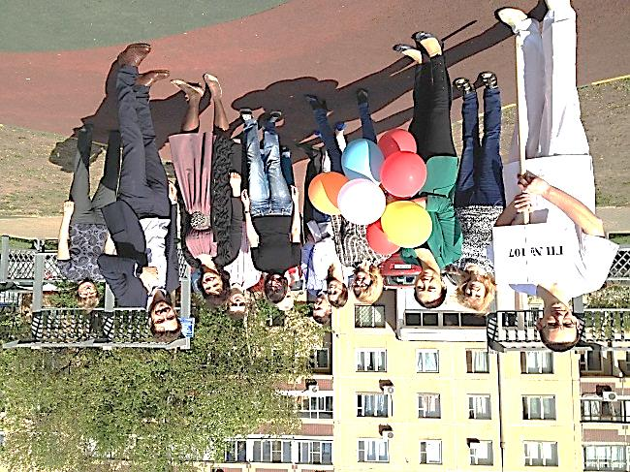
РАБОТНИКИ ЗДОРОВОГО ОБРАЗА ЖИЗНИ

Slide 24
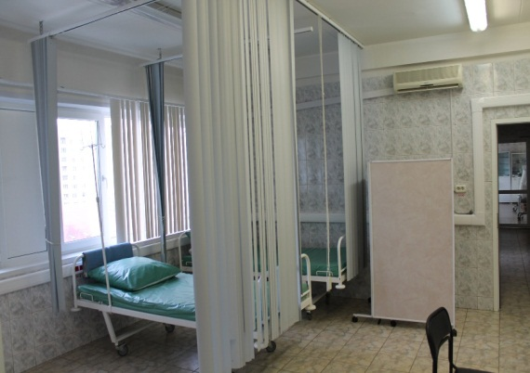
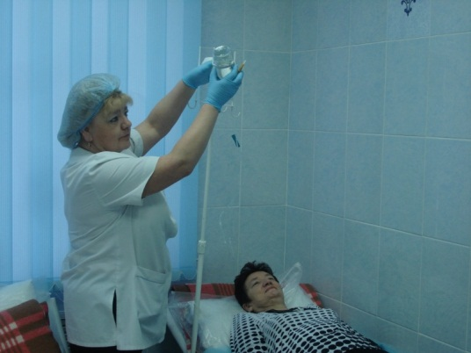
РАБОТА ДНЕВНОГО СТАЦИОНАРА
42719
32905
55
75
4250
3255
Notes:
Цифры объединения (койки)

Slide 25
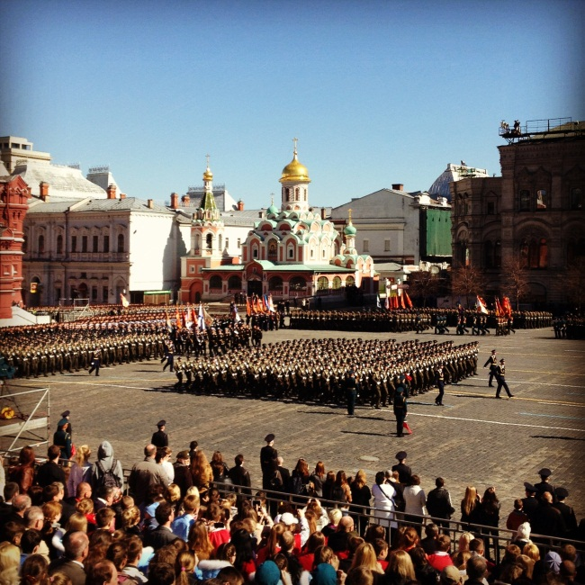
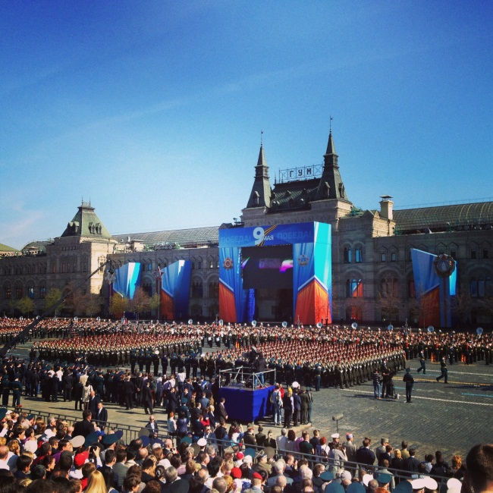
МЫ – ПАТРИОТЫ!
Сотрудники поликлиники – участники Парада Победы

Slide 26
ВЫСОКОТЕХНОЛОГИЧНАЯ ДИАГНОСТИКА
МРТ (магнитно-резонансный томограф)
Рентгеновские аппараты
Денситометр
Маммограф
Ультразвуковое оборудование
Гастродуоденоскопия, ректороманоскопия
Оценка эффективности функционирования мышечной и периферической нервной системы
Лабораторный комплекс
Компьютерная офтальмологическая система
Передовое оториноларингологическое оборудование

Slide 27
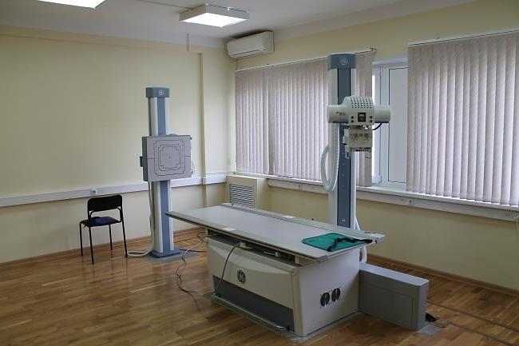
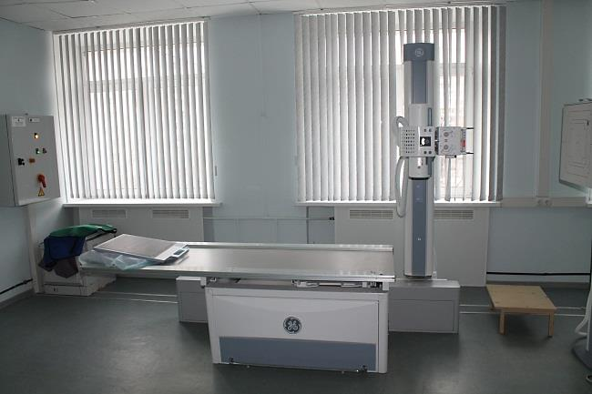
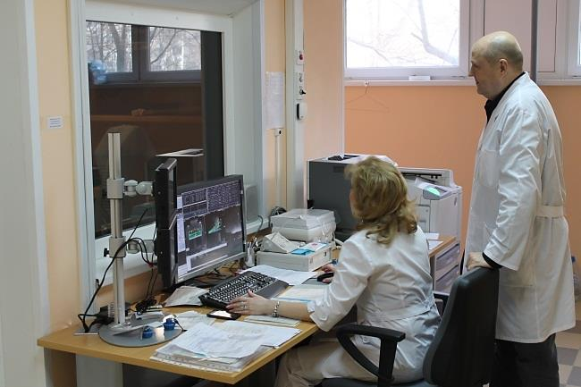
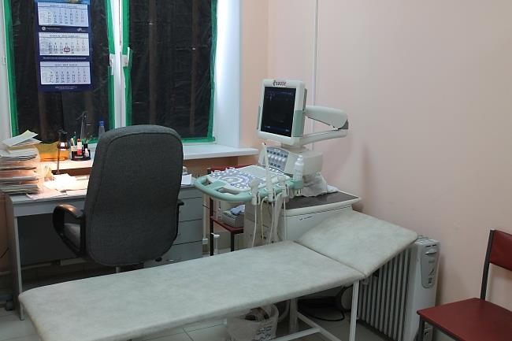
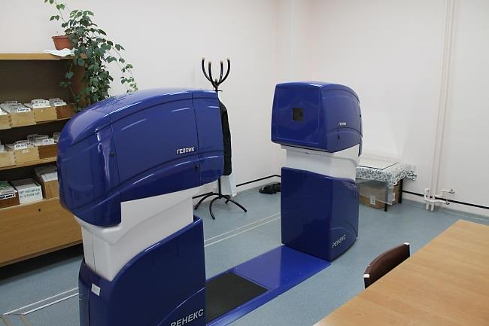
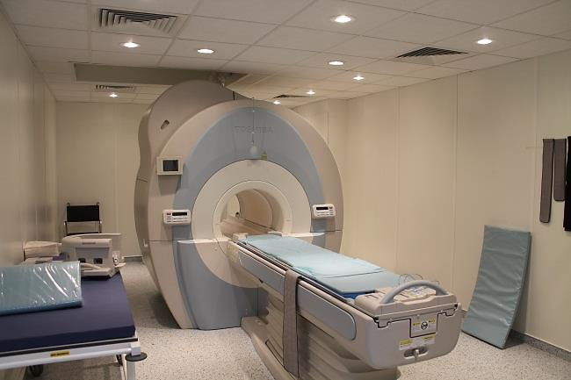
Рентгеновский аппарат
Рентгеновский аппарат
Пультовая МРТ
Аппарат УЗИ
Флюорограф
Аппарат МРТ

Slide 28
КОНТАКТНАЯ ИНФОРМАЦИЯ
Главный врач ГБУЗ «ГП № 107 ДЗМ»
БОЛЬШАКОВА ЕЛЕНА ВИКТОРОВНА
8-499-907-63-24
Москва, ул. Декабристов, 24
Заведующая филиалом № 1
ГОРБАТЕНКОВА ЕЛЕНА АНАТОЛЬЕВНА
8-499-180-80-55
Москва, ул. Снежная, 22
Телефон Единой «Горячей линии» ГБУЗ «ГП № 107 ДЗМ»
8-499-204-14-22
Сайт ГБУЗ «ГП № 107 ДЗМ» в сети Интернет
http://www.gp107.svaomed.ru

Slide 29
Спасибо за внимание! Ждем вас в нашей поликлинике! Будьте здоровы!

